Slide 1
NUAACTF
Welcome To Hacker Game~
Notes:
大家好啊，我又来了。虽然很多人可能对我并没有什么映像吧，因为上一次我们战队搞得讲座时间有点太长了，可能很多同学当时有事先行离开了。这里就给大家简单介绍一下

Slide 2

* 陈浩
* ID：l1nk
* 14级信息安全学生
* Ex-Asuri 队长
+ 不知道为什么就突然成为了ex-Asuri队长的老萌新
+ 在大三的时候正式开始接触安全和CTF
+ 经常找不到鼠标在哪里，所以习惯用触摸板
Notes:
本人大名陈浩，不过我们打ctf的比赛的时候都有自己的惯用ID，我的ID源自于一个头戴绿帽子的游戏主人公
（然后把星号部分读一下）

Slide 3

Notes:
这次来讲ppt呢，主要是给大家全面的介绍一下ctf这个比赛的形式，而不是比赛的内容，希望不要又一次将大家劝退了

Slide 4
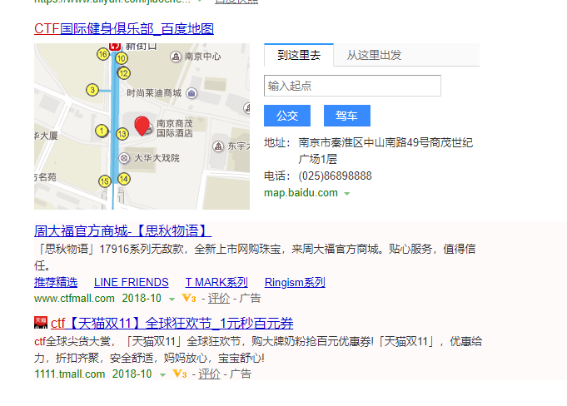

Notes:
说起来这个CTF是什么呢？其实我第一次听的时候也很奇怪，尝试的去百度了一下，在2014年的时候百度ctf的结果大致如上。
当时我是蒙蔽的，这都什么和什么啊。

Slide 5

Notes:
不过现在都8012年了，还有人不能从百度上找到ctf的资料的话，可能需要火星救援一下了。
（观察气氛，考虑互动，猜测ctf全称，注意提一下没有奖励存粹是猜测）

Slide 6
CTF（Capture The Flag，夺旗赛）起源于 1996 年 DEFCON 全球黑客大会，是网络安全爱好者之间的竞技游戏。
比赛形式分为线上解题赛(Jeopardy)和线下赛(Attack & Defense)两种形式
Notes:
（先读一遍）
这里都是我从网上摘录的定义啦。不过ctf本身的的确也就是这么回事。说到线上赛，线上赛主要由这几部分组成。

Slide 8
REVERSE
B
CRYPTO
N
PENTEST
P
S
Notes:
ctf主要是一个安全技能竞赛，所以其比赛内容即为当今比较热门的安全研究方向（读上面的内容，然后提到这个是老版本，可以提一下区块链）
这里可以看到有一个方向“渗透测试”。这个更加贴近实际而不是比赛，所以一会儿不会具体介绍。

Slide 9
Notes:
之后可能会暂时进入到一些听天书一样的环节，所以接下来的内容可能会引起大家不适，请大家不要举报我。

Slide 10
B
Web： 网络攻防
当今较为重点研究的安全方向
主要考察Web 安全中常见的漏洞，如 SQL 注入、XSS。
Web是入门中最为简单的一种，很多黑客也是从web安全开始研究的。
Notes:
Web： 网络攻防-当前安全领域中的一个重要的安全方向，由于现在web应用越来越多，这个方向的研究也逐渐加深
主要是Web 安全中常见的漏洞，如 SQL 注入、XSS。
Web安全是入门中最为简单的一种，很多黑客也是从web安全开始研究的。
Web方向的研究需要大家对于Web方向的知识有一定的了解，像是最最基本的html，还有一些基本的网络知识作为入门
（提一下pentest）

Slide 11
REVERSE
Reverse： Engineer
Read assembly and Understand behavior of this program
Understanding algorithms
Defeating anti-analysis mechanism
Some call it “CrackMe”!
Notes:
然后是逆向。如果说大家有了解过汇编的话，这个还是比较号入门的。
（介绍）
（这一页本来是英文的，去年大家反应说我英语太差了写出来大家看不懂，今年就上了中文版）
根据经验，队伍里面软件开发做的好的大佬，一般这个是很容易上手的。
逆向其实有很多中程序，有java的.jar包的字节码的程序，昨天介绍过的，使用python生成的.pyc文件，有exe程序（用c写的或者c#写的.net程序），或者是apk, flash等等，我们刚刚见到的就是一个用C#写的游戏，使用ndSpy几乎是能够完美反汇编。我们这次比赛呢，主要设计了.pyc，.exe, .apk和.class(java)四类。

Slide 12
REVERSE
Reverse： 逆向工程
通过阅读各类汇编码理解程序工作原理，破解其中算法以及绕过反调试技术。
传统安全方向中的一环
算法好的同学可能会好入门，不过需要汇编基础
Notes:
然后是逆向。如果说大家有了解过汇编的话，这个还是比较号入门的。
（介绍）
（这一页本来是英文的，去年大家反应说我英语太差了写出来大家看不懂，今年就上了中文版）
根据经验，队伍里面软件开发做的好的大佬，一般这个是很容易上手的。
逆向其实有很多中程序，有java的.jar包的字节码的程序，昨天介绍过的，使用python生成的.pyc文件，有exe程序（用c写的或者c#写的.net程序），或者是apk, flash等等。这些都是可以被逆向分析的程序
（考虑展示实际例子）

Slide 13
N
P
Pwn
In vedio game “Pwn” taunt an opponent who has just been soundly defeated
Remote code Execution (RCE)
Exploit a Service
Finding Vulnerability and plant to get Shell!
Notes:
Pwn:
这个词读起来就是Pwn！这个发音，在外国的游戏里面就是拿着手枪指着人发出Pwn！的声音。这种形式就是通过【得到一个已知可运行文件，然后通过调查其中的漏洞利用方式，然后获得对应服务器控制权的】一种形式

Slide 14
N
P
Pwn：二进制漏洞利用
题目主要考察二进制漏洞的发掘和利用，这个方向需要对计算机操作系统底层有一定的了解。
在 CTF 竞赛中，PWN 题目主要出现在 Linux 平台上。
以往在比赛中是最难的。
但是近年来随着web安全的深入研究，导致现在pwn的题目反而成为得分的一个方向。
Notes:
Pwn:
这个词读起来就是Pwn！这个发音，在外国的游戏里面就是拿着手枪指着人发出Pwn！的声音。这种形式就是通过【得到一个已知可运行文件，然后通过调查其中的漏洞利用方式，然后获得对应服务器控制权的】一种形式
（阅读内容）
这个方向现在跨度很大，虽然简单的题目依然有较高的门槛，但是具有一定的套路性，最近的比赛趋势中，这个方向成为了能够的高分的一个重要手段。
并且这个方向也是现在漏洞挖掘方向中二进制方向的一个就业途径

Slide 15
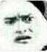
Notes:
这个pwn有人能够明白在做什么嘛？（尝试互动）

Slide 16
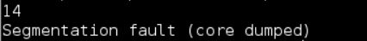
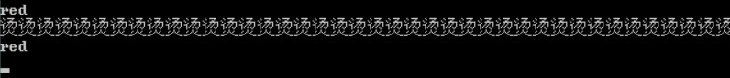
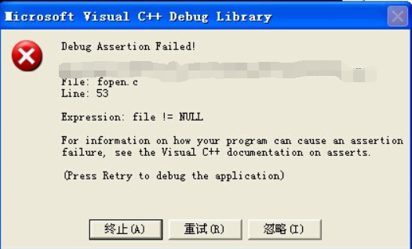
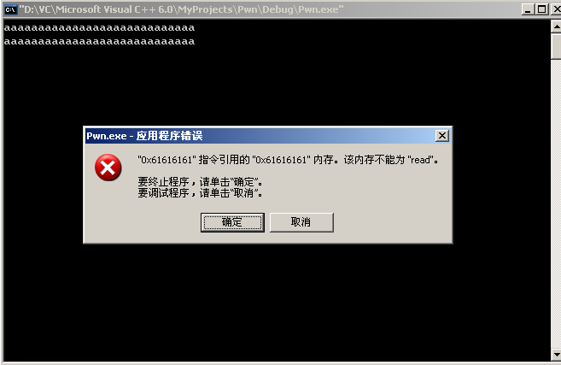
N
P
Notes:
考虑到大家对pwn可能理解不能，这给一个例子把
上面那个是在linux环境下运行看到的，下面的则是我们用vc6.0之类的软件的时候会看到的报错，每次看到这些报错我们可能都很抓狂，因为这些数不完的烫，还有突然爆出来的段错误什么的，往往需要我们调试很久，一般也是输出太长之类的问题，如果是下载的程序除了这些问题，那么我们就会等补丁，顺便给软件一个差评啥的。但是有那么一波极客，他们可能自己写程序报错报的太多有一点扭曲（吗），于是从这里面反而看到了利用的机会。这个背后的原理其实就是pwn的工作原理。

Slide 17
CRYPTO
Crypto：密码学
主要包括古典密码学和现代密码学两部分内容，古典密码学趣味性强，种类繁多，现代密码学安全性高，对算法理解的要求较高。
最为【学术派】的内容
有些时候需要在比赛期间阅读论文并且实现算法
Notes:
Implementation flaws: 算法中的缺陷
Efficient attack: 高效攻击

Slide 18
S
Misc： 安全杂项
所谓安全杂项，也就是包括信息搜集、编码分析、取证分析、隐写分析
方向最为复杂
考察对计算机本身的熟悉程度
Notes:
最后是这个MISC。
（度上面的内容）
个人感觉这个方向的题目难度其实比较取决于出题人，这个方向的题目可能会很没有道理，也可能会特别现实。而且这个分类在现实中的应用也很广泛，包括取证，文件恢复，信息隐藏等等

Slide 19
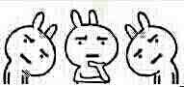
Notes:
请问各位还醒着嘛，如果还醒着的话就能够听到学长的真传了哦！前面讲的都是官方内容，接下来打算给大家介绍一下最关心的几个点:

Slide 20
如何入门CTF？
学会使用各种搜索引擎
不要担心不会，逼着自己来做
拉上伙伴一起玩
欢迎在CTF讨论群中讨论问题
Notes:
其实我相信大家更加关注这个。因为大学期间可能听过很多各种各样的比赛，ACM，机器人，还有什么机场规划等等。大家可能或多或少的参加过，不过最困难的一定是入门那一会儿吧。
如果有我上述提到的比赛或者别的比赛的大佬的话，可能有了一套自己的入门办法，不过我自己最深的感触还是上面这几点（读一下）
其实讨论还是其次的，因为如果没有基础的话，强行尬聊就有点跨服聊天的感觉。最关键的是自己逼着自己在比赛中进行学习，这个我感受非常深刻。

Slide 21

Notes:
为了增加可信度，我来给大家介绍一下我是怎么入的这个坑

Slide 22

真实故事：如何入门CTF
大二下学期参加 nuaactf
暑假了解到 xnuca
自己一个人硬着头皮，拉着舍友玩
最后阴差阳错进入Asuri
Notes:
大二下学期的时候，第一次参加nuaactf
被打爆，一个都不会，全靠学长带飞（提一下，学长web开发熟练，并且熟悉计算机，所以比赛中misc，web及其厉害。同时会基础rev）
假期参加了学校培训学习开发，结束的时候听说ctf
自己一个人强行玩ctf，打了两场很吃力
拉上了认识的一个大佬一起玩，最后混入决赛。
最后被拉入asuri战队，正式入坑ctf
可能害羞，不敢主动入队，可以自己组队玩，磨练技术
如果真心想加入，我们会检查一下你的技术水平
如果达标，那么welcome

Slide 23
比赛拿奖有奖金，有奖品。。。
参加比赛能够帮助大家评优评奖
能过出去吹牛逼

Slide 24
CTF 比赛的意义
更加充实的大学生活（虽然可能有时候爆肝
学习实战安全技能。竞赛激励学习是比赛最重要的目的。
认识更多优秀的人。
Notes:
前面介绍了那么多，那么这个比赛会给我们带来什么呢？
首先是，大学生活从大二开始就会变得较为松散，所以在这个时期找一点有意思的事情做既能够提升自己，又不会荒废掉时间。令人热血沸腾的竞赛无疑是一个很棒的选择。
第二，学校教学教的大部分都是偏向理论的知识，而实践则要由我们自己来执行。通过ctf这个比赛，是对学校学习知识的一个考验，也是转换理论知识的一个很棒的平台。（举例子，学长的编码能力，
直接翻到下一页
竞赛作为动力，能够督促一个人学习，也是鼓励一个人快速学习的方式
同时，通过比赛能够结识更多优秀的人（列举队友），别的学校的等等
其实最关键的是利用比赛学习。

Slide 25
对于编码（coding）的掌握能力
从一个3M大的文件中，找到指定格式字符串出现次数
将图片从偏移10443到10788的位置切割
对于知识的融会贯通的能力
多项式展开与32bit的C语言运算的关系，例如在C语言下，满足
unsigned int x;
assert(0x10001^x == 0x10000 * x+1)//这个式子恒成立
zip压缩文件加密文件识别
Notes:
如上，这个技能有很多种方向，这里列举两种（根据台下反应考虑互动
第一个
如果用编码能够实现吗？
第二个
如果用编码知道实现吗？
知道指令操作方法嘛
关于第二个，
第一个式子为什么成立
（多项式展开，C语言下的int 满足 mod 0x100000000
第二个：伪加密，存在暴力破解的可能。

Slide 26
逆向工程
动态调试
漏洞挖掘
加解密
算法分析
Linux
网络知识
基础编码
逻辑直觉
Web渗透
代码审计
工具学习
文件结构
Notes:
（先介绍上面的技能，并且提到说这里不完整）
总的来说，ctf是一个对大家的各项能力都有要求的一个较为均衡的赛事。这边我把每一个比赛项目需要的基本能力值列了出来，基本上约接近中间的越是基本的能力，然后越接近五个角的则是专攻这个方向需要了解的知识。有一些知识是有一些方向公用的，所以尽可能的挨在一起（例如pwn 和web的linux，misc 和crypto的逻辑直觉，pwn和rev的逆向工程等等）这些不代表别的方向不需要这些能力，而只是说这个方向需要深究的一个技能。对于全面理解ctf比赛的意义，我觉得大家还是尽可能的从比赛中获取知识，所以全部都涉猎也未尝不可。

Slide 27
快入坑吧
Notes:
总的来说，ctf是一个让大家能够在短时间内学习计算机技能的一个很棒的比赛，通过比赛能够学习到计算机的各个方面，也能够更加清晰的了解到计算机安全领域到底在研究什么，是一个非常好的训练平台！

Slide 28
Thank You!
By:
A
SU
RI

